Slide 2
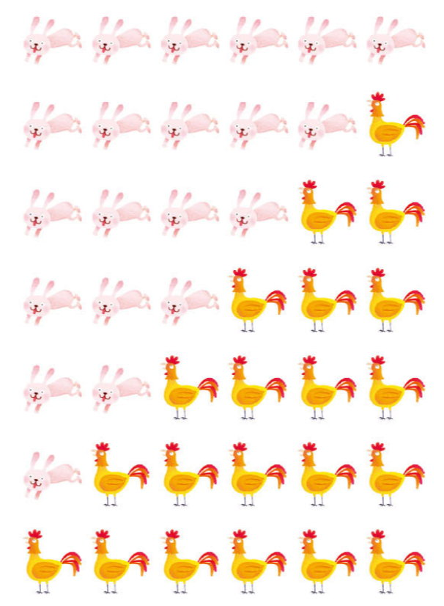
(1)先假設全部都是雞
(2)求出理論上腳的數量
(3)找出理論和實際上的數量差異
(4)差異數量÷2＝調整成兔子的數量
※要了解2的意義，因為兔子和雞差2隻腳

